Slide 1
Conmemoración de la mujer
PROFESORES : CLAUDIA CAVIERES JARA
JOSE MELLA.

Slide 2
¿Por qué se conmemora el día de la mujer?
El 8 de marzo de 1908, un suceso transcendental marcó la historia del trabajo y la lucha sindical en el mundo entero: 129 mujeres murieron en un incendio en la fábrica Cotton, de Nueva York, Estados Unidos, luego de que se declararan en huelga con permanencia en su lugar de trabajo. El motivo se debía a la búsqueda de una reducción de jornada laboral a 10 horas, un salario igual al que percibían los hombres que hacían las mismas actividades y las malas condiciones de trabajo que padecían. El dueño de la fábrica ordenó cerrar las puertas del edificio para que las mujeres desistieran y abandonaran el lugar. Sin embargo, el resultado fue la muerte de las obreras que se encontraban en el interior de la fábrica.

Slide 3
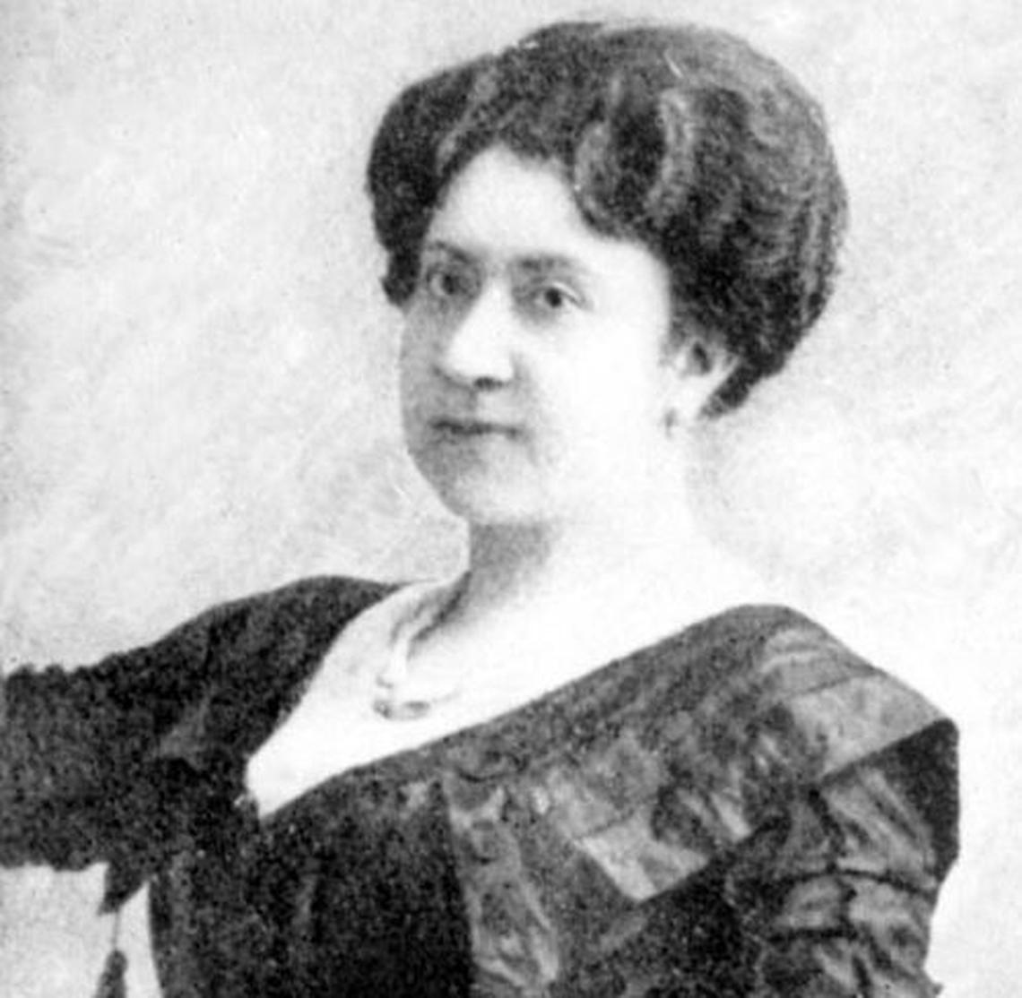
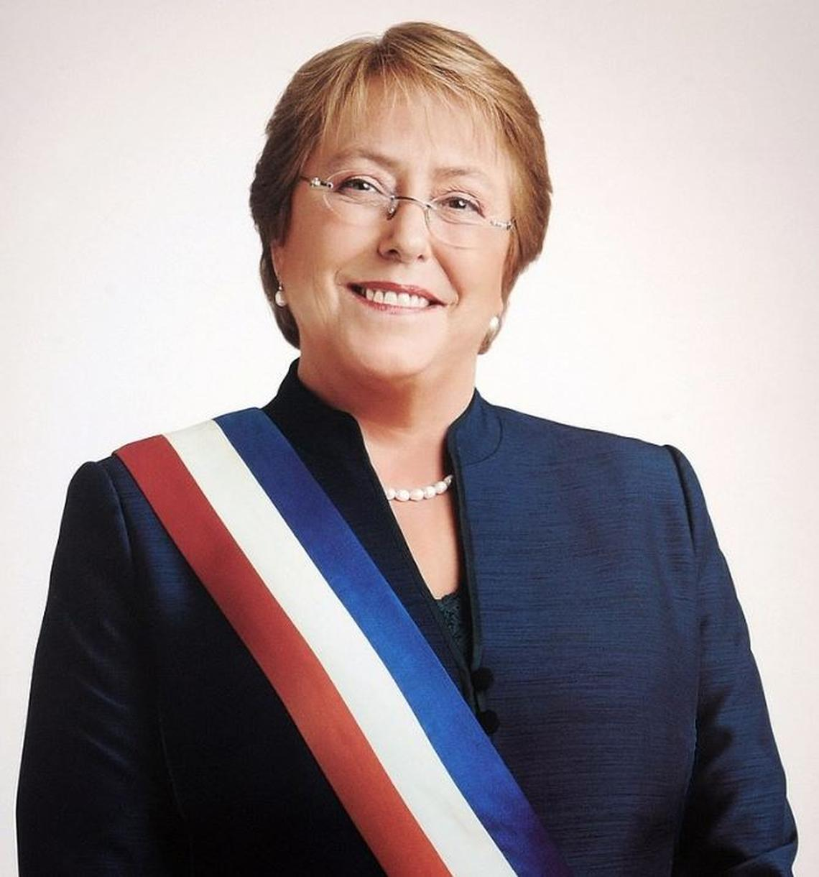
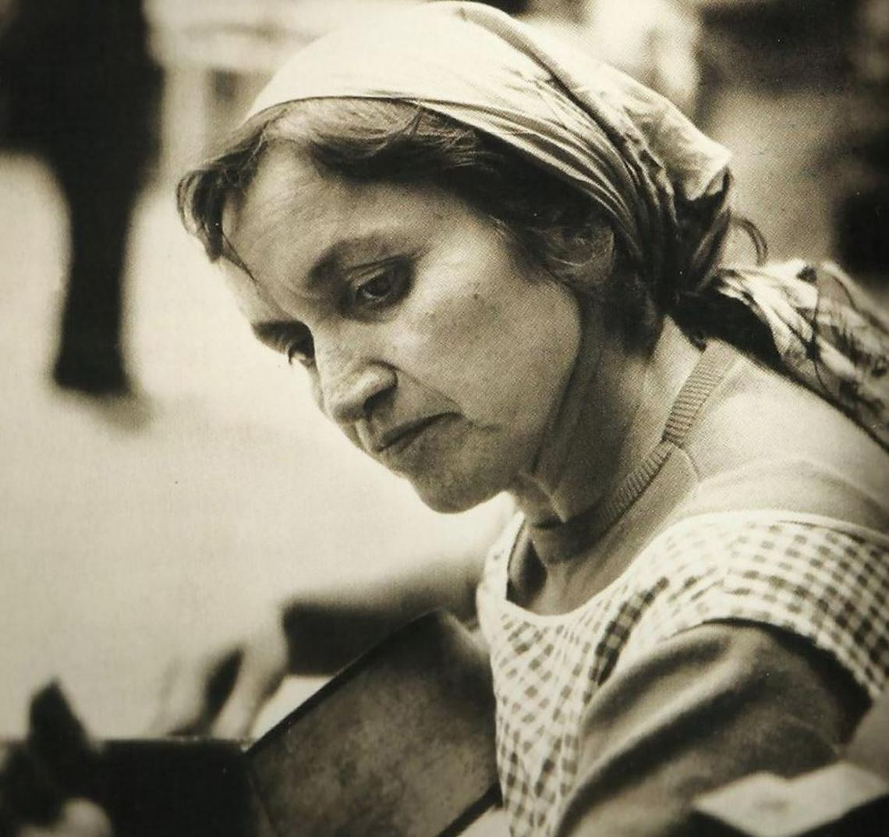
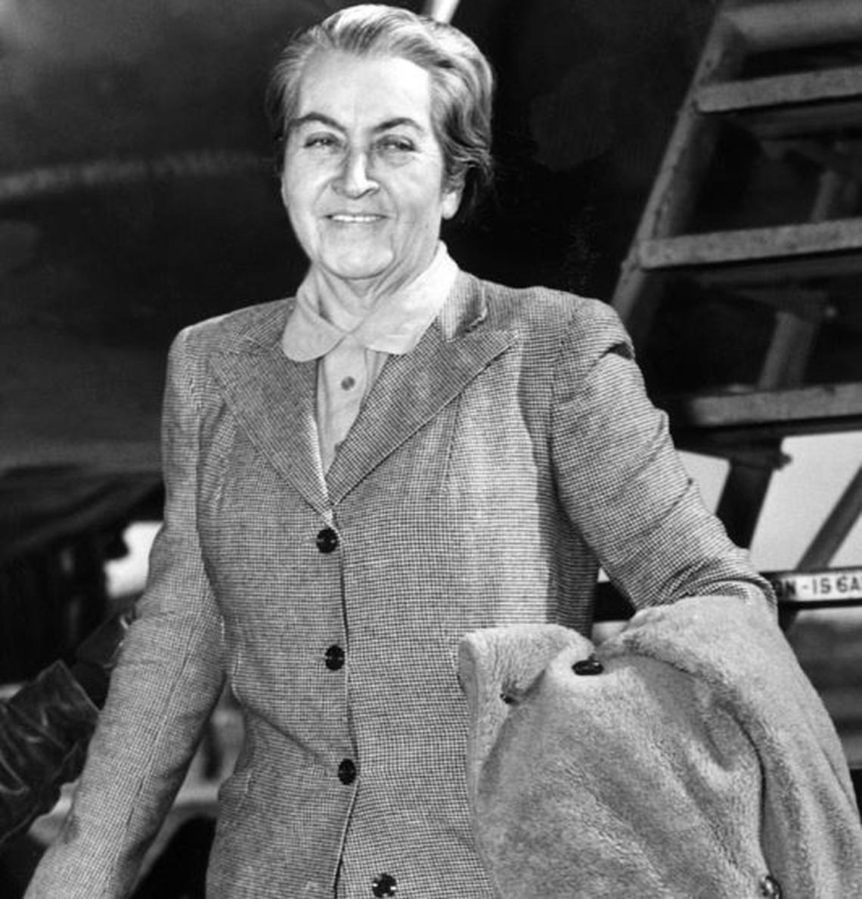
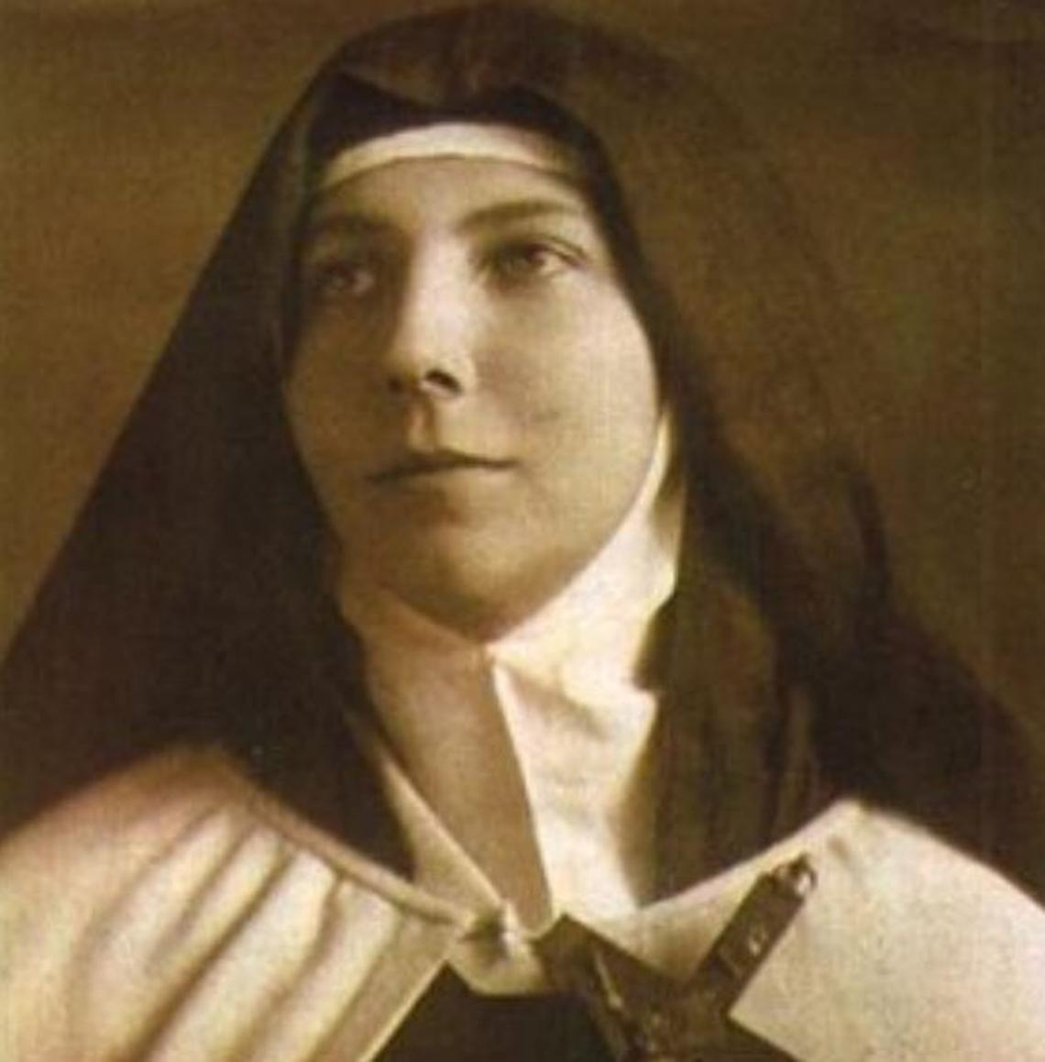
MUJERES DESTACADAS CHILENAS

Slide 4
Elena Caffarena (1903 - 2003)
Abogada, Jurista y política que luchó por la clase obrera del país, en 1935 formó el Movimiento Pro Emancipación de las Mujeres en Chile, y en 1949 consiguió el voto femenino en nuestro país.

Slide 5
Eloísa Díaz (1866 - 1950)
Fue la primera mujer en estudiar la carrera de medicina en la Universidad de Chile y en 1887 se convirtió en la primer médico de Chile y de sudamérica. También fue nombrada directora del Servicio Médico Escolar donde impulsó el desayuno escolar obligatorio, la vacunación masiva de estudiantes y donde también incentivó a reformas como la creación del servicio médico dental en escuelas.

Slide 6
Sargento Candelaria Pérez (1810 - 1870)
Fue la primera mujer chilena en unirse al ejercito de Chile y por luchar en la Guerra de la Confederación Perú-Boliviana. Se desempeñó como cantinera y enfermera, pero al poco tiempo terminó luchando a la par con sus compañeros. También estuvo presente en la Batalla de Yungay.

Slide 7
Teresa de los Andes (1900 - 1920)
Juana Fernández Solar fue la primera Santa de nuestro país. En 1919 ingresó a las Carmelitas Descalzas de Los Andes y ahí adoptó el nombre de Teresa de Jesús. Luego de 11 meses en el lugar, murió de tifus y difteria. En 1987 fue beatificada en Santiago y en 1993 fue canonizada por el Papa Juan Pablo II en Roma.

Slide 8
Violeta Parra (1917 - 1967)
Cantautora, pintora, escultora, bordadora y ceramista chilena considerada como una de las principales folcloristas de Latinoamérica. Su trabajo con la cultura de nuestro país fue reconocido mundialmente y hasta el día de hoy su trabajo sigue más vigente que nunca.

Slide 9
Gabriela Mistral (1889 - 1957)
Lucila Godoy Alcayaga fue la primera mujer en ganar el Premio Nobel de Literatura en América Latina en 1945. Novelista, pedagoga, política y feminista, Gabriela Mistral se ganó el reconocimiento internacional por su trabajo y por defender la lucha de las mujeres de su país.

Slide 10
Michelle Bachelet (1951)
Es la primera mujer presidenta de Chile. Su liderazgo la ha llevado a ser reconocida internacionalmente e incluso, importantes medios como las revistas Forbes y Times, la han catalogado como una de las mujeres más influyentes del mundo.

Slide 11
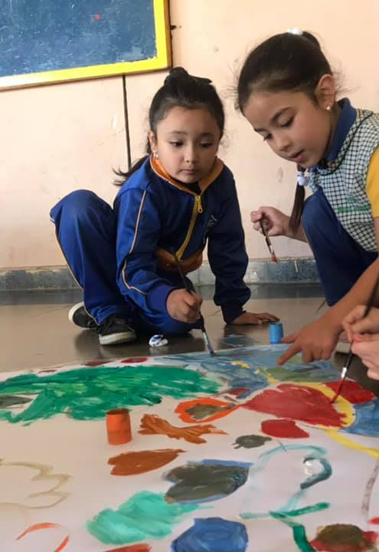
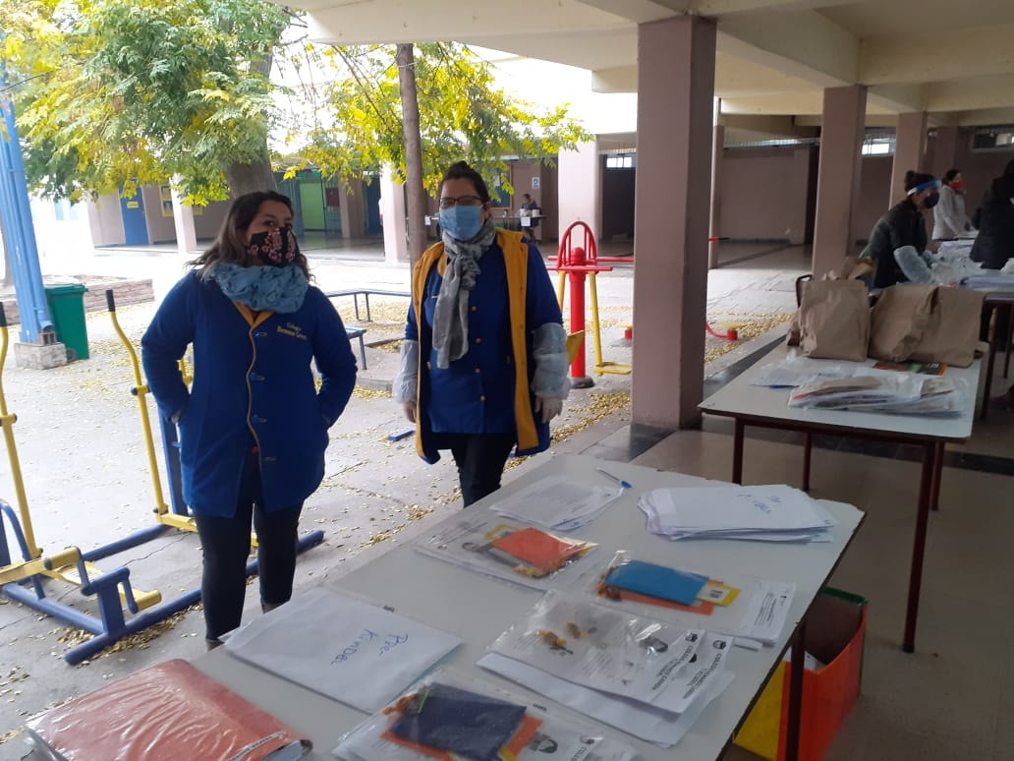
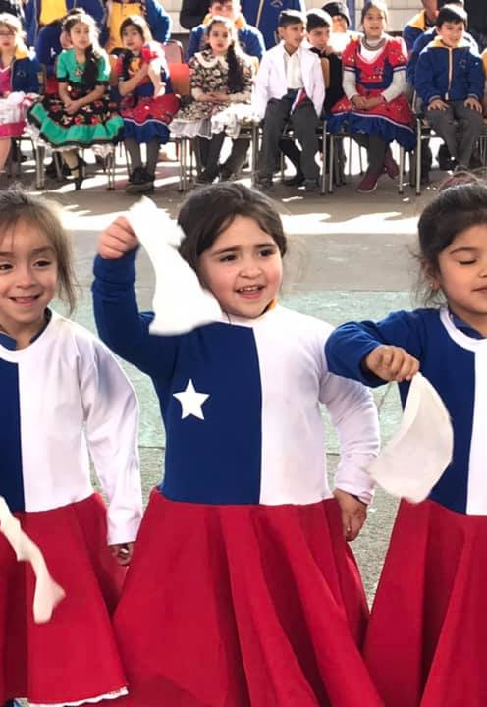
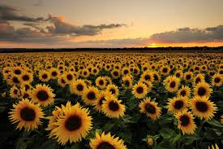
CARIÑOSO SALUDO A LAS MUJERES DE LA UNIDAD EDUCATIVA:
COLEGIO HERMANOS CARRERA.

Slide 12
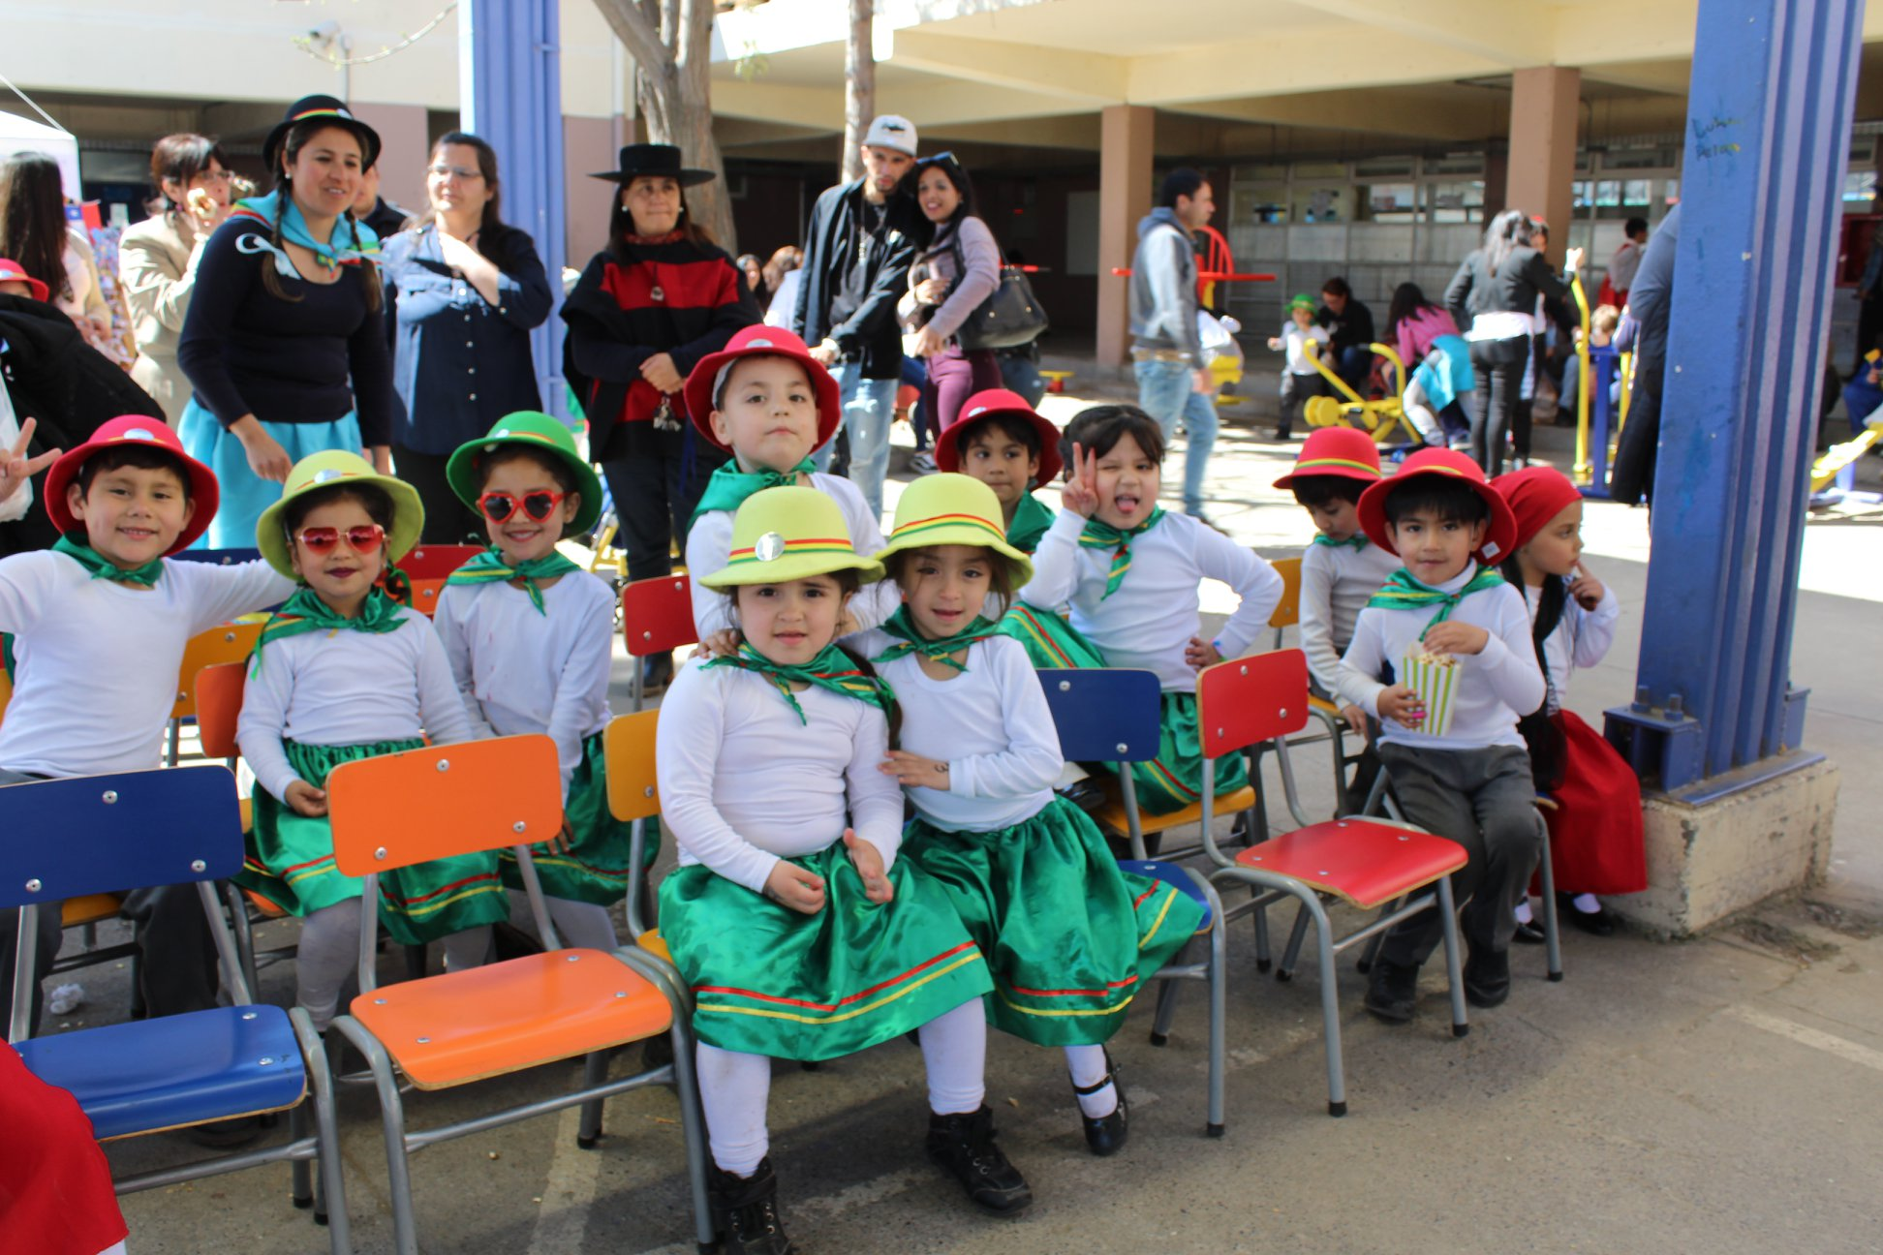
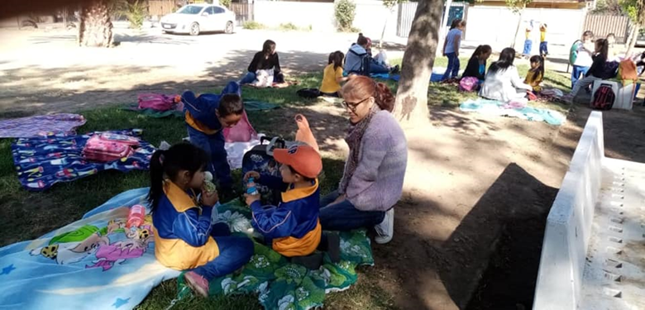
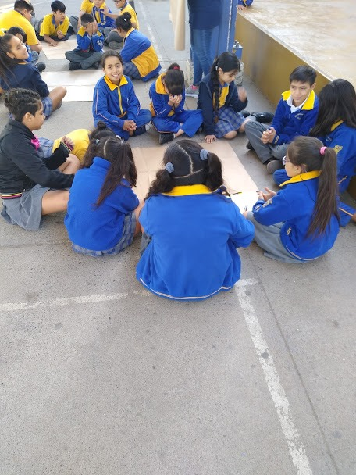
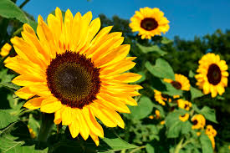

Slide 13
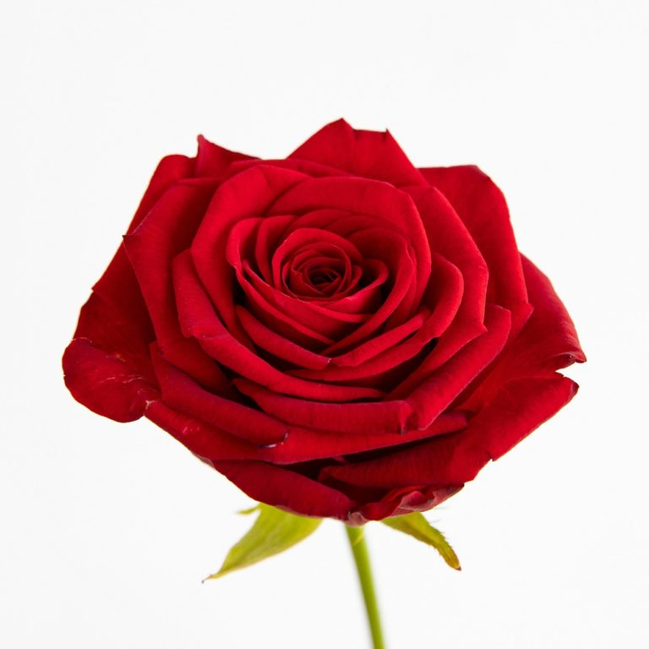
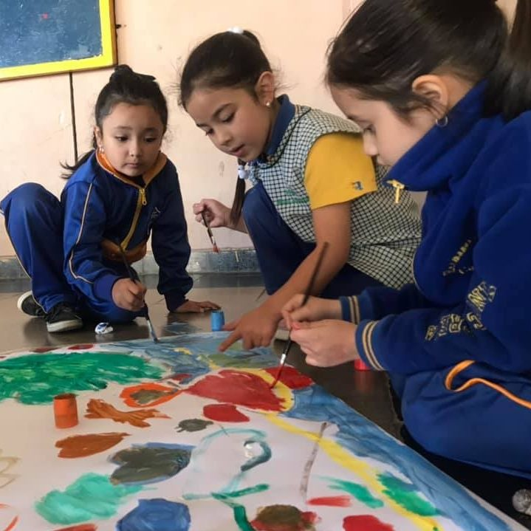
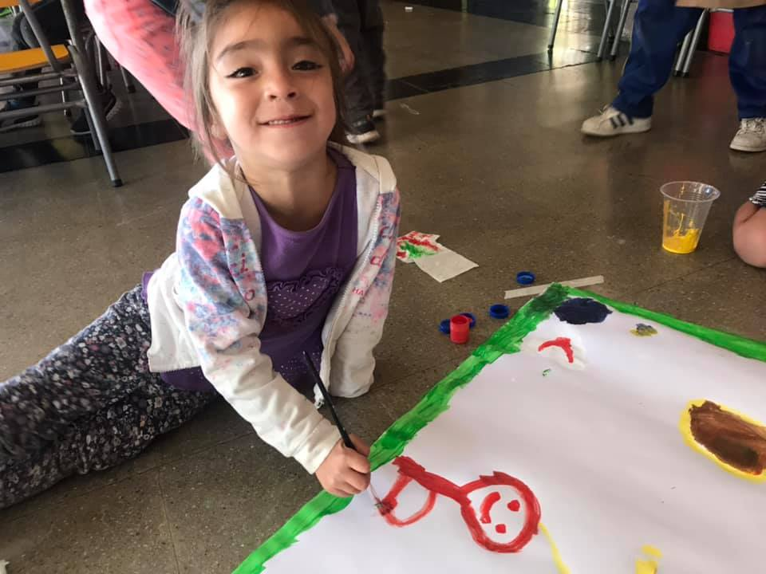
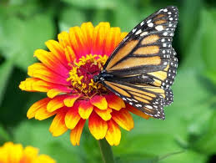

Slide 14
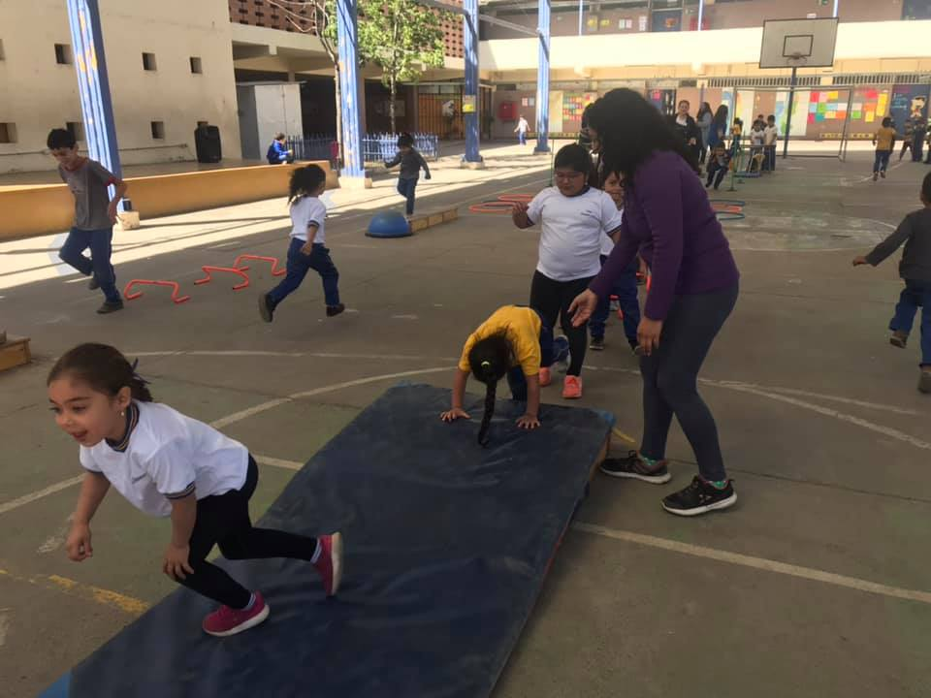

Slide 15
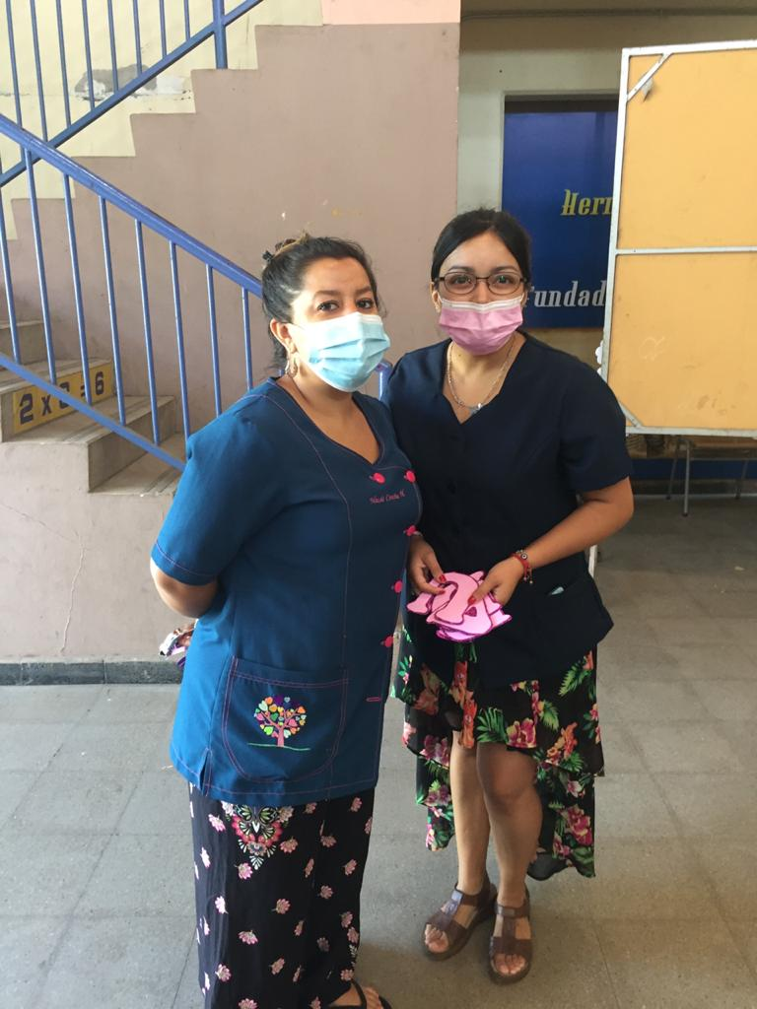
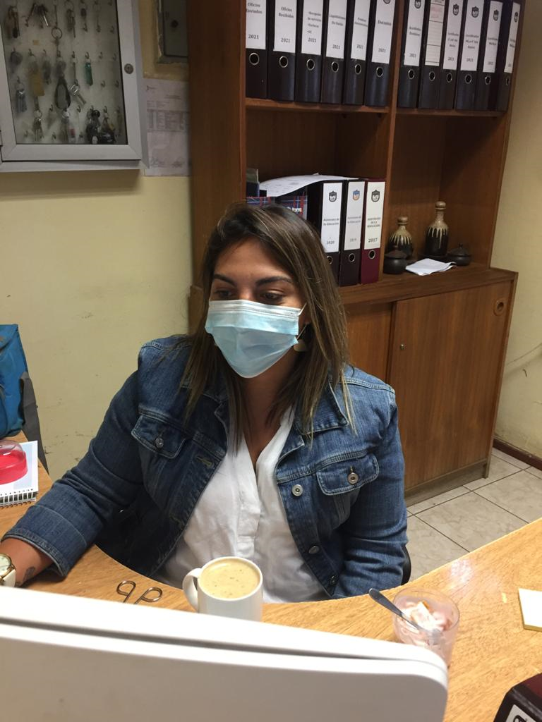
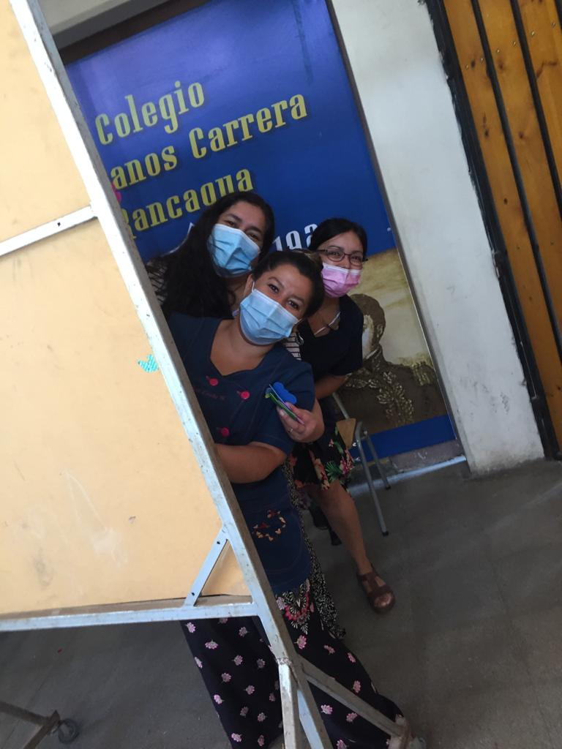

Slide 16
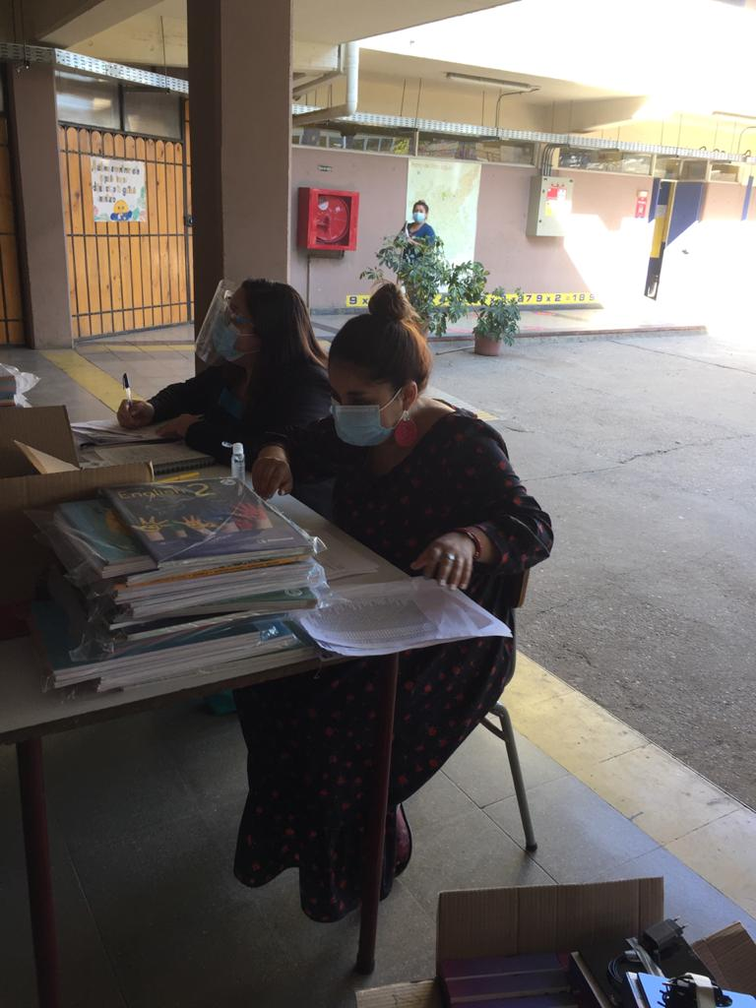
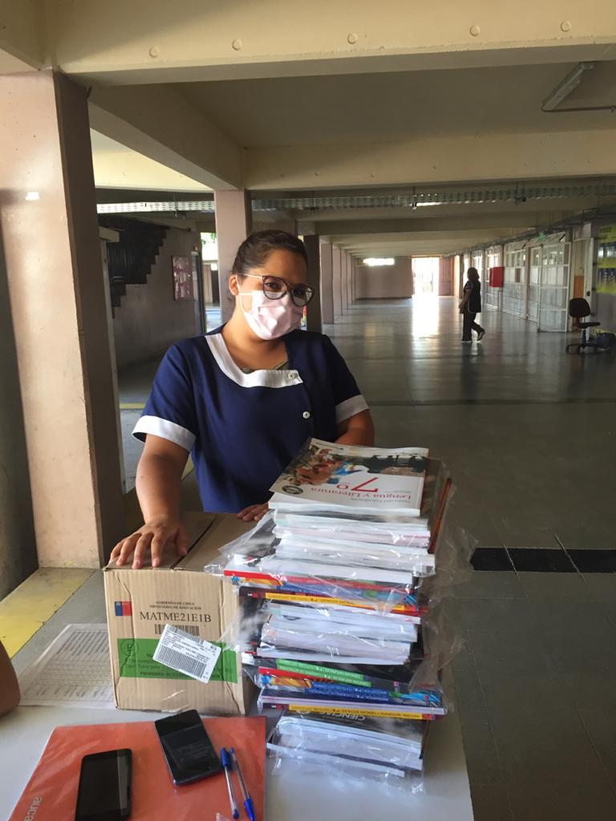
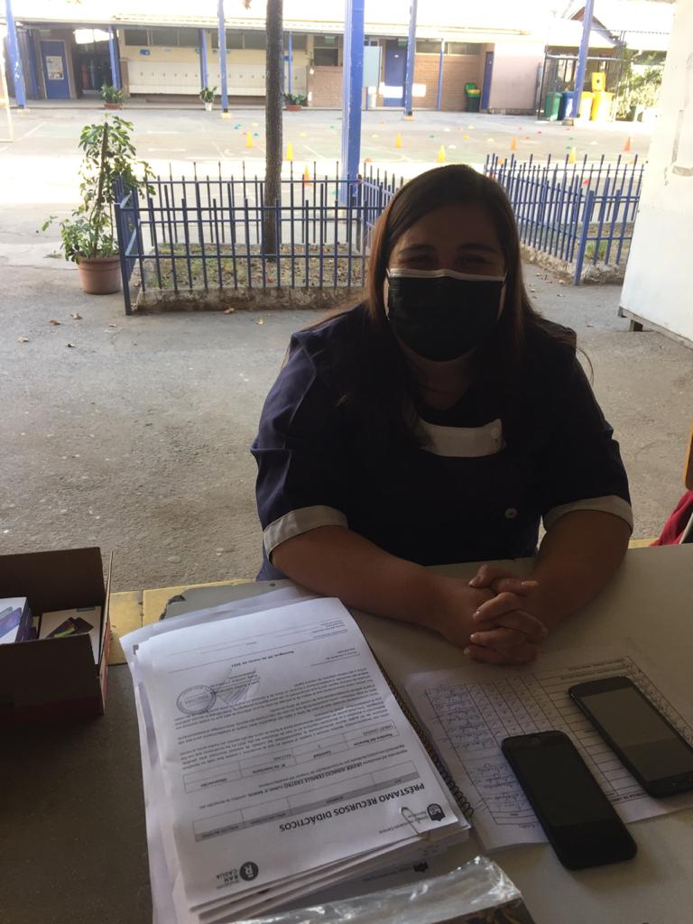

Slide 17
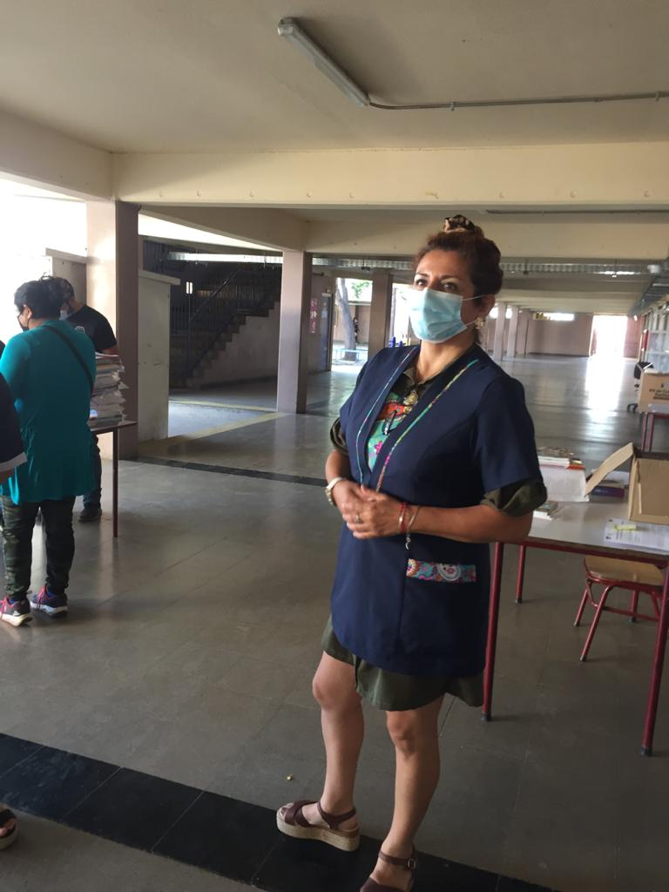
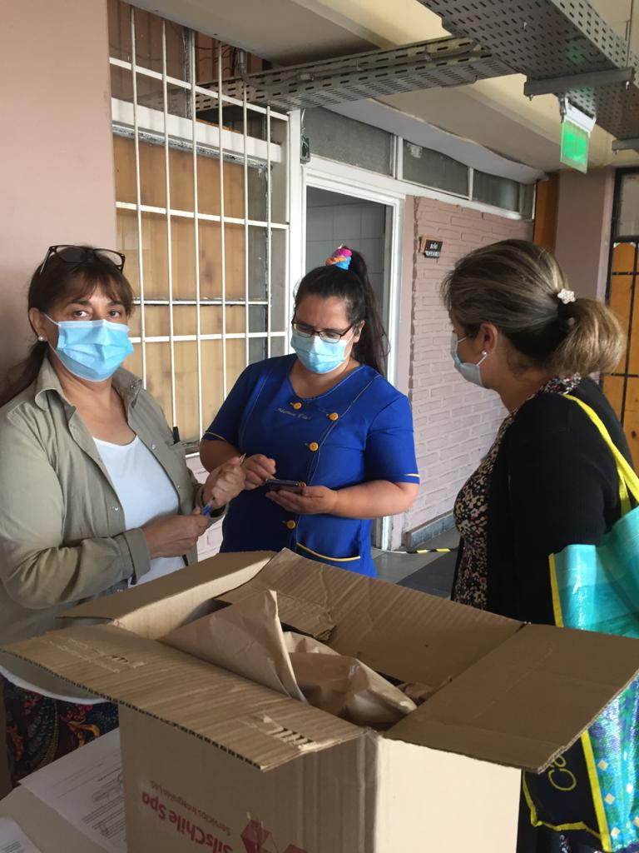
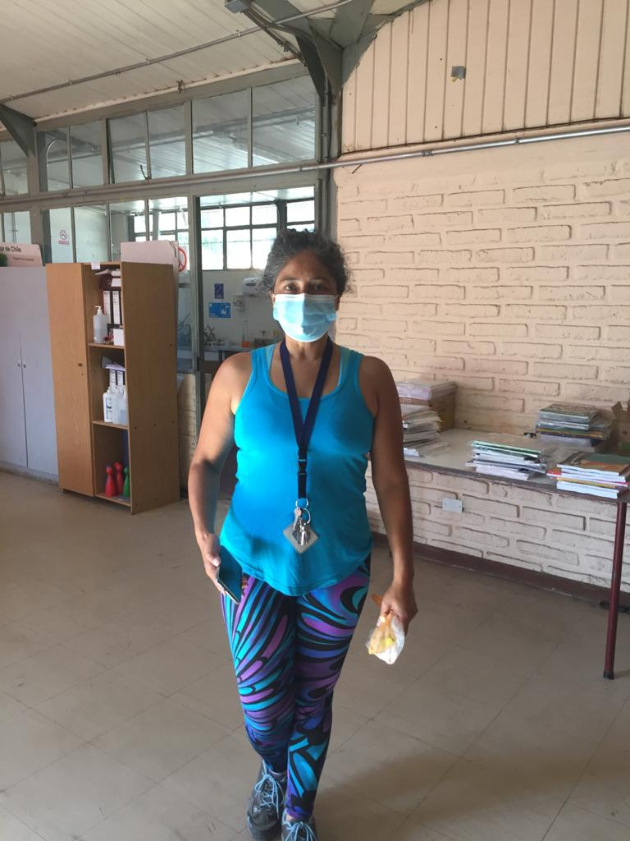

Slide 18
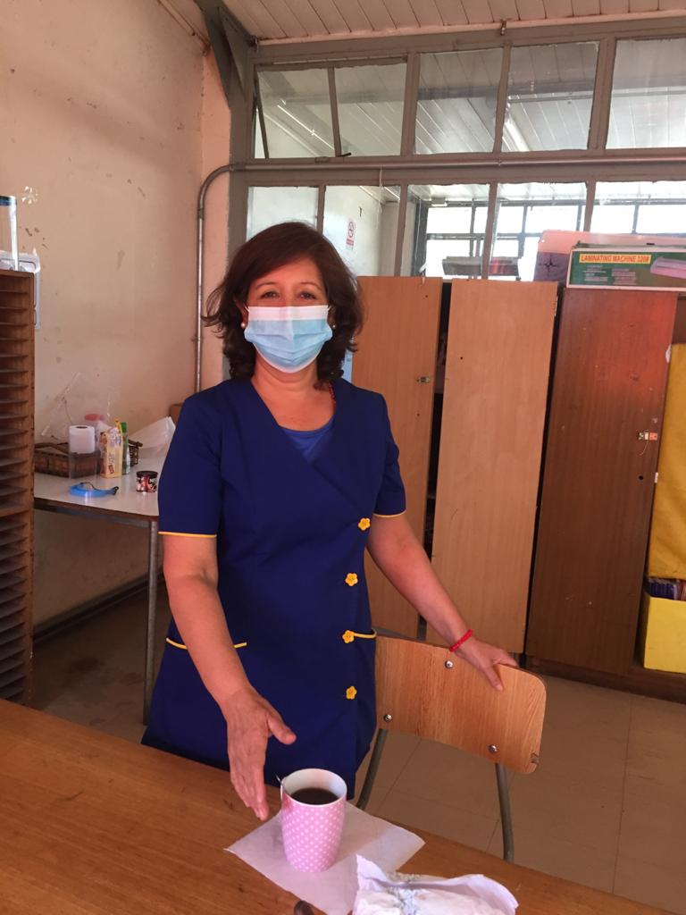
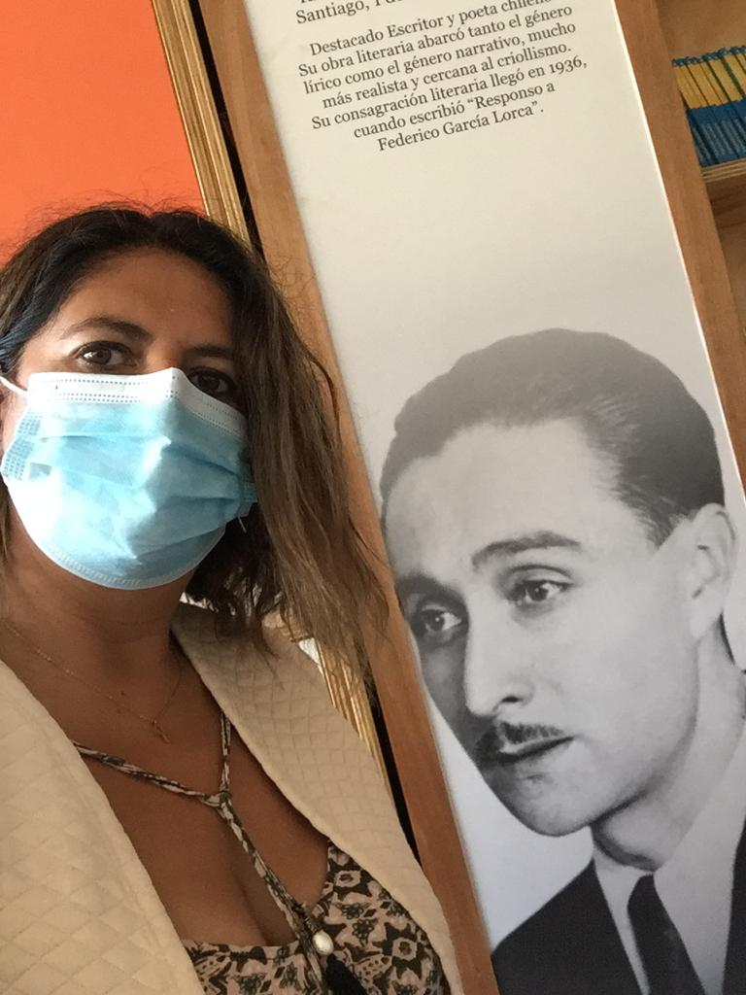

Slide 19
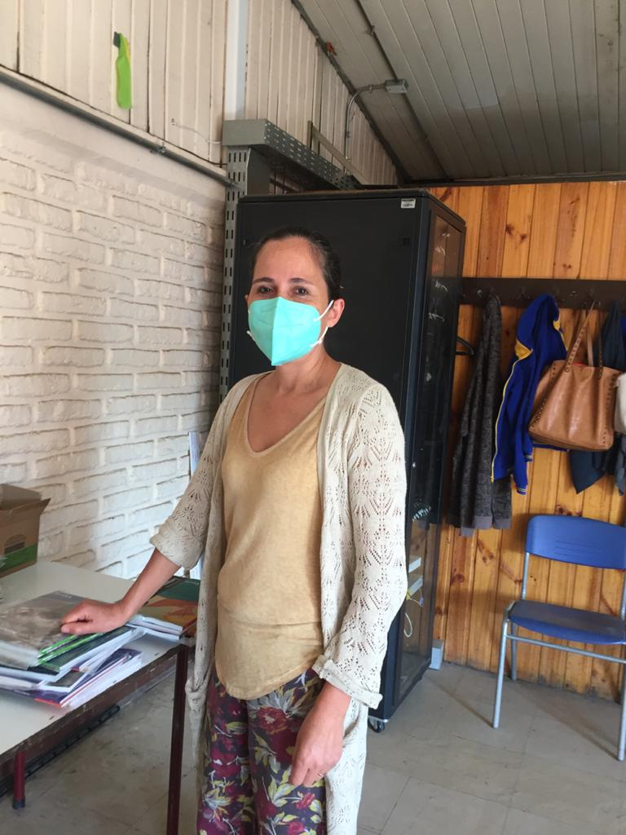
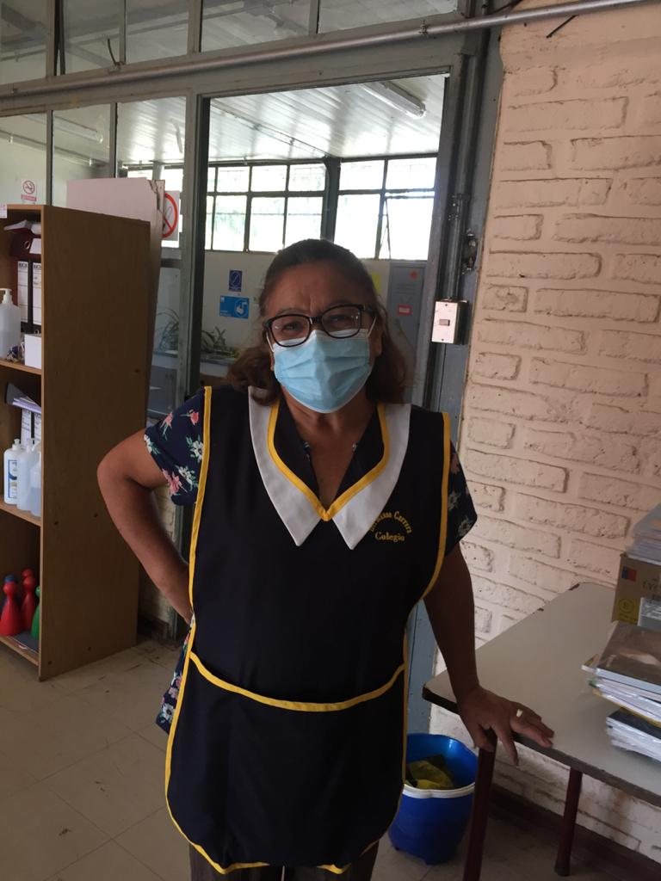
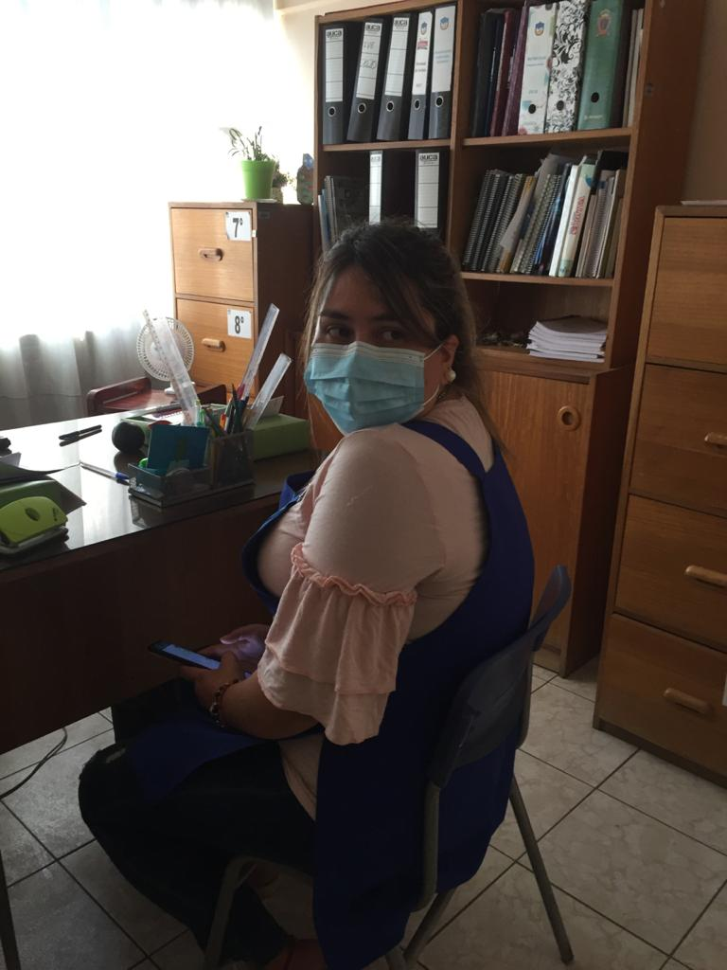

Slide 20
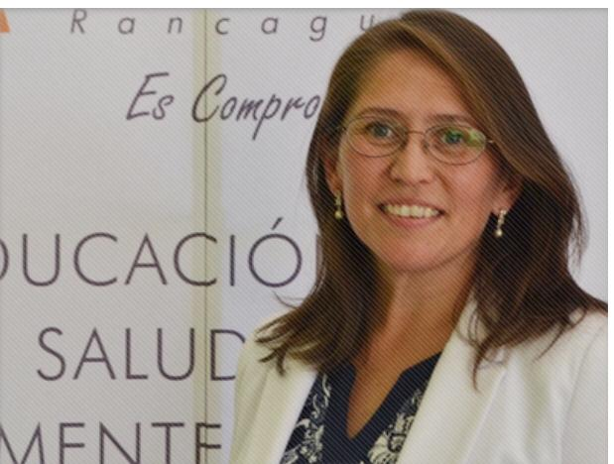
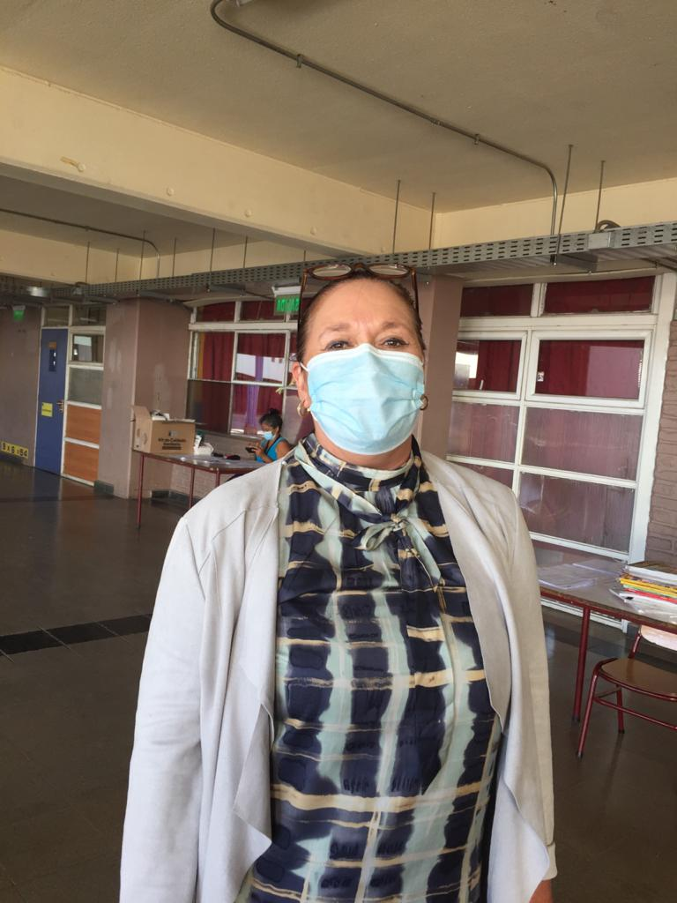
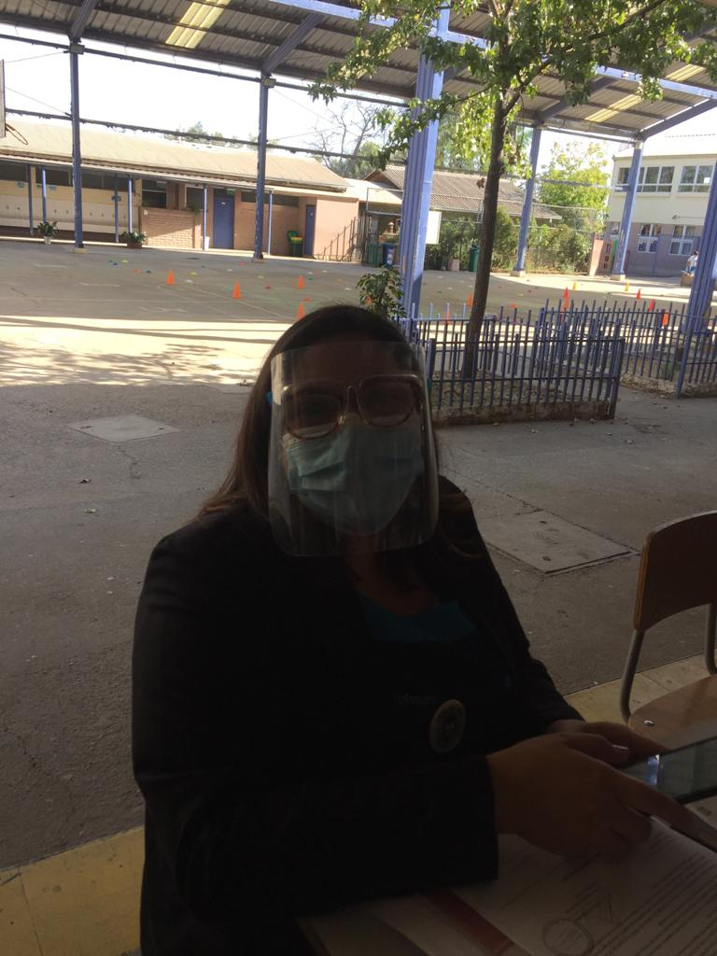

Slide 21
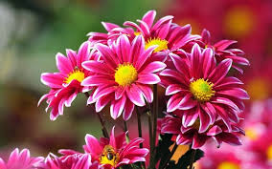
Bella como en la piedra fresca del manantial, el agua abre un ancho relámpago de espuma, así es la sonrisa de tu rostro, bella....
Bella de finas manos y delgados pies, como un caballito de plata andando, flor del mundo, así te veo, bella..
Pablo Neruda.

